Slide 1

七子之歌

Slide 2
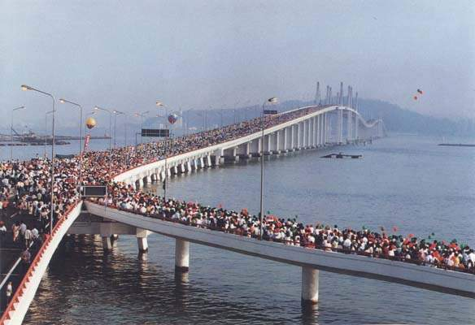
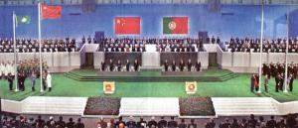
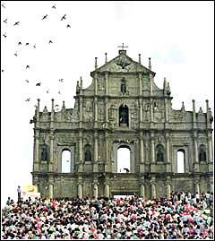
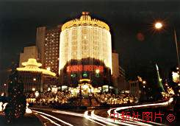
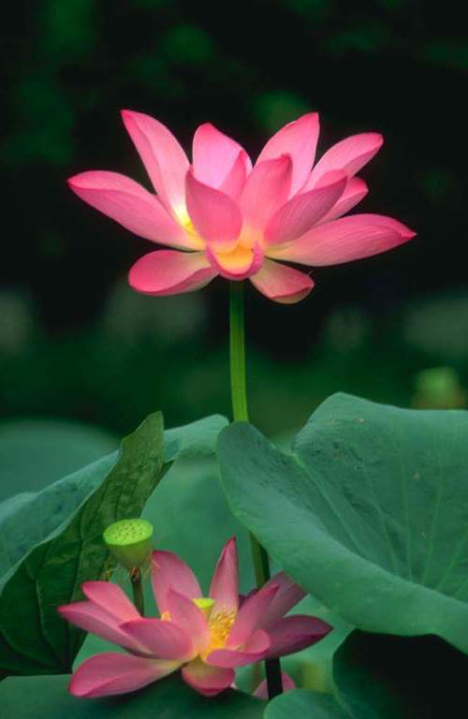

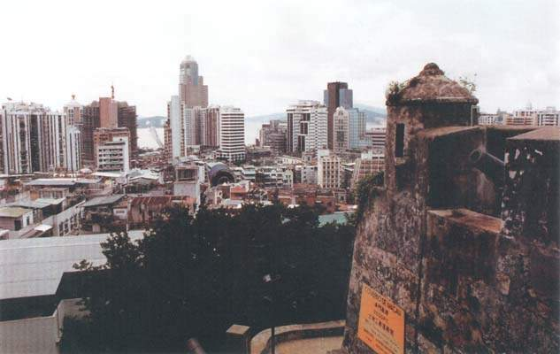
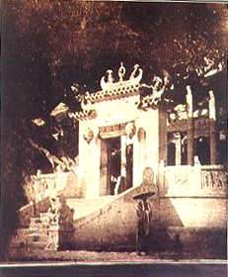
澳门特别行政区的区旗是绘有五星、莲花、大桥、海水
图案的绿色旗帜。
其中五星是代表统一的中国；
三朵含苞待放的白莲花象徵澳门特区是由三个岛组成的吉祥之地；
绿色代表祖国大地。
第一PPT模板网-WWW.1PPT.COM

Slide 3
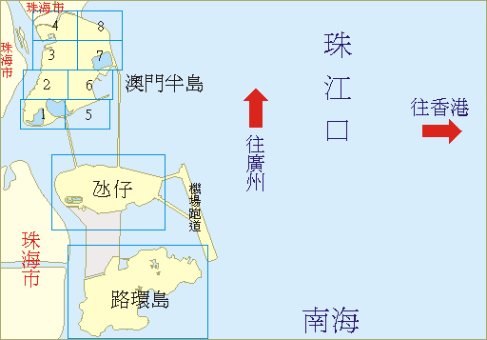
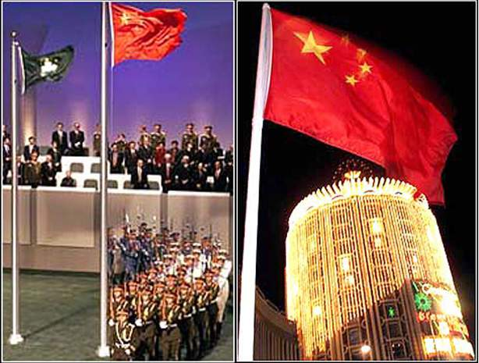
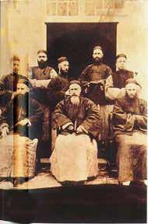
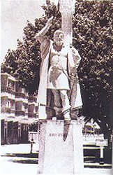
澳门地区位于珠江口西侧，包括澳门半岛、凼（dang）仔岛和路环
岛三部分，面积约16平方公里。澳门三面临海，北与珠海市接壤，
东与香港隔海相望。现有人口40万，其中95%以上为中国血统。
1553年(明嘉靖三十二年)，葡萄牙人借口曝晒水浸货物，进入澳门。
1557年，通过贿赂守澳中国官员，得以在澳门定居。鸦片战争后，
不断扩大其侵略地盘，于1851年、1864年又先后侵占了凼仔岛和路环岛。
新中国成立以后，为收复澳门，我国政府与葡萄牙政府进行了多次谈判，1987年4月13日签署了《关于澳门问题的联合声明》，1999年12月20日，中国政府正式恢复了对澳门所行使主权，澳门终于回到了祖国的怀抱。
第一PPT模板网-WWW.1PPT.COM

Slide 4
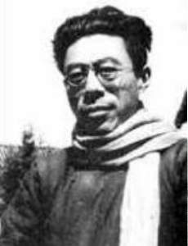
闻一多(1899—1946)
我国现代杰出的爱国诗人、学者。湖北浠水人。自幼便树立了坚定的爱国思想。他曾在给父母的信中说：“当知二十世纪少年当有二十世纪之思想，即爱国思想也。”
1922年7月，闻一多先生赴美留学。因不堪美国社会的种族歧视，毅然于1925年5月回国。而“五卅惨案”就在他归国后数日发生。
英、日帝国主义在中国的暴行激起了中国人民的极大愤怒。闻一多先生感慨万千地写下了一系列的爱国诗篇。《七子之歌》即是其中之一部。
1946年7月15日，被国民党特务暗杀。

Slide 5
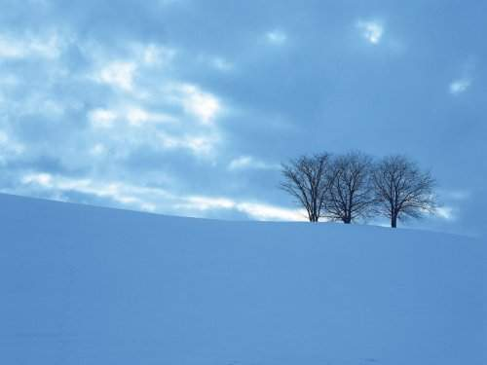
《七子之歌》
你可知“ＭＡＣＡＵ”不是我真名姓，
我离开你太久了，母亲！
但是他们掳去的是我的肉体，
你依然保管我内心的灵魂，
三百年来梦寐不忘的生母啊，
请叫儿一声乳名：
澳门。母亲！
我要回来，母亲！
《七子之歌》
你可知“ＭＡＣＡＵ”不是我真名姓，
我离开你太久了，母亲！
但是他们掳去的是我的肉体，
你依然保管我内心的灵魂，
三百年来梦寐不忘的生母啊，
请叫儿一声乳名：
澳门。母亲！
我要回来，母亲！

Slide 6
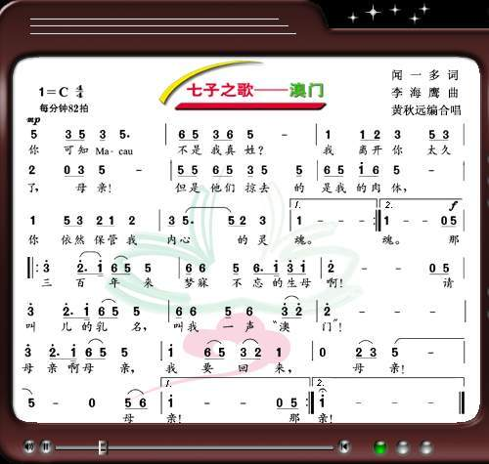
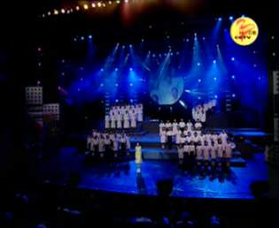

Slide 7
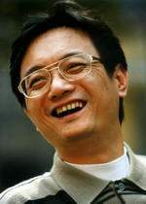
1997年，在澳门即将回归之际，作曲家李海鹰用深情而诚挚的音调为《澳门》这首诗谱上了曲。自此，它代表着中华民族的共同心声响彻了神州大地。一位年仅7岁的澳门小姑娘用她那充满童真的动人声音演唱着《七子之歌—澳门》。那歌声打动了亿万炎黄子孙的心。何止如此，那歌声也牵动着全世界正直善良人的心。
李海鹰(1954～) 作曲家。广东省广州人。1981年毕业于广州星海音乐学院作曲系。现任广东电视台音乐总监。主要作品有《弯弯的月亮》、《我不想说》、《走四方》等。

Slide 8
第一PPT模板网-WWW.1PPT.COM

Slide 9
《七子之歌—澳门》为单二部曲式。第一乐段(第1～9小节)的旋律比较平稳。其第三乐句(第5、6小节)是第一乐句的变化重复。在这里，形成了本乐段的一个小高潮，仿佛一个失去母亲的孩子对思念中的母亲作着真诚的倾诉。第二乐段(第11小节之后)开始处就出现了一个六度大跳，且第一乐句的旋律多在高音区回转，加上强力度的处理要求，它好像是在呐喊，在表现一种盼望回归祖国的强烈感情。第二乐句是稍加变化的重复。它进一步使这种情绪变得更加浓烈。最后一个乐句深情而又肯定，把渴望回归的愿望表现得淋漓尽致。

Slide 10
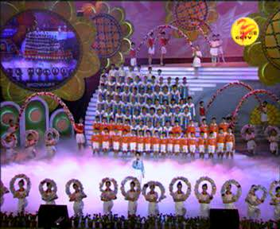
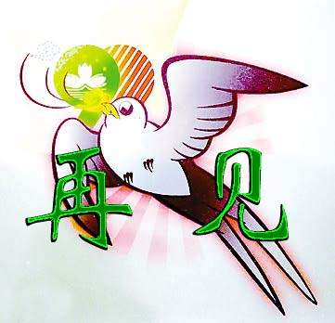
第一PPT模板网-WWW.1PPT.COM

